Slide 1
Новинки Wacker в средствах по уходу за волосами Алексей Бударагин, ООО Вакер Хеми Рус

Slide 2
Свыше 100 лет успеха
Wacker Chemie AG
Компания основана в 1914г. Dr. Alexander Wacker
Головной офис – в Мюнхене
WACKER Group (2015)
Продажи:
EBITDA:
R&D:
Инвестиции:
Кол-во сотрудников:
€5.30 billion
€1.05 billion
€175 million
€834 million
16,972

Slide 3
Косметические силиконы WACKER представлены во всём мире
Производство силиконов для косметики
Косметические лаборатории
Nünchritz
Adrian
Burghausen
Akeno
Kolkata
Shanghai
Singapore
Jandira

Slide 4
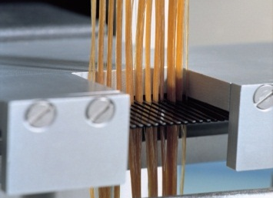
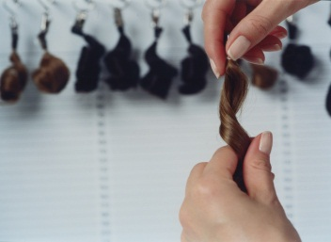
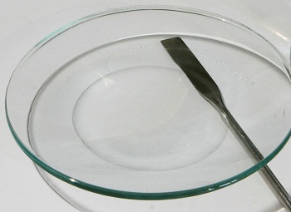
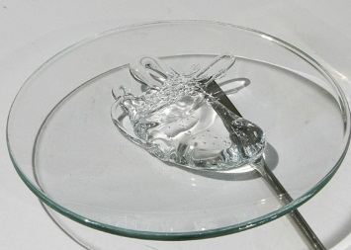
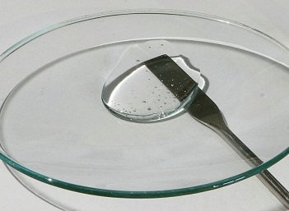
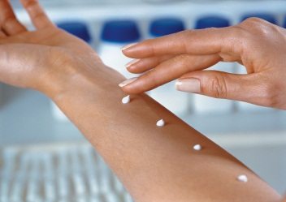
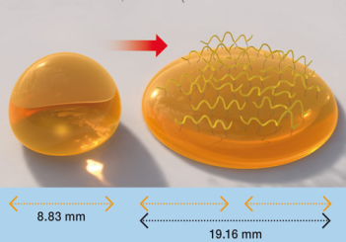
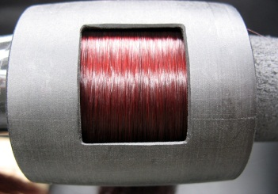
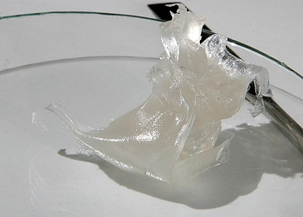
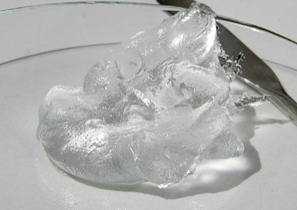
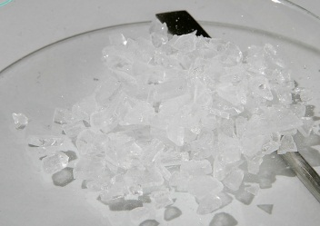
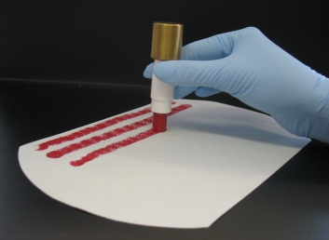
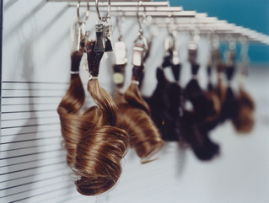
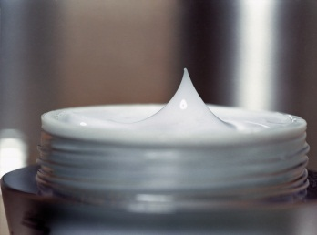
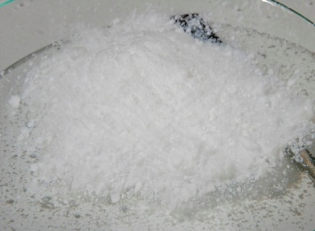
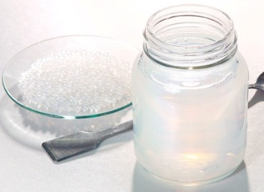
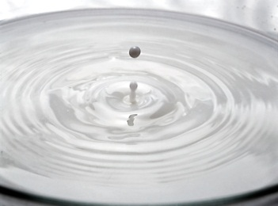
Косметические силиконы – портфолио
Эффекты
Силиконы высоко ценятся за ощущения мягкости и гладкости, которыми они славятся. Помимо этого они выполняют важные функции, такие как лёгкость распределения, стойкость на коже, термозащита и др.
Продукты
Мы предлагаем обширный портфель высококачественных силиконов – от низковязких масел до специальных продуктов, таких как смолы, воски и эластомерные гели.
Расчёсывание
Смягчение
Гладкость
Низковязкие
Высоковязкие
Амодиметиконы
Сенсорика
Распределение
Блеск
Сил. воски
Эластом. гели
Сил. смолы
Стойкость
Фиксация
Реология
Силика
Сил. полимеры
Эмульсии
Выше эффективность, приятная сенсорика
Силиконовые масла, воски, смолы и эмульсии

Slide 5
BELSIL® PF 200 – усилитель блеска волос, совместимый с водной фазой

Slide 6
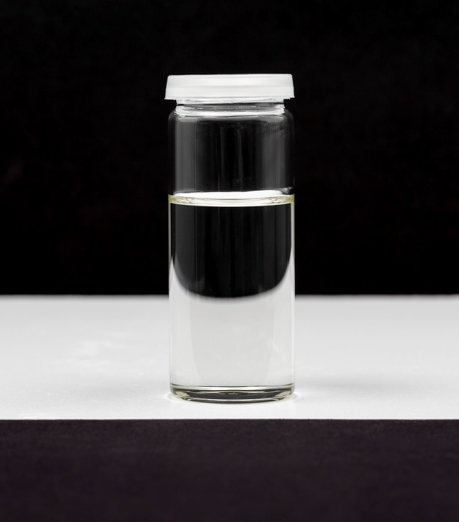
BELSIL® PF 200 Новая технология блеска от WACKER
Описание продукта:
BELSIL® PF 200 – силиконовая добавка для блеска с высоким показателем преломления, хорошо совместимая с водой и обладающая свойствами самодиспрегируемости
Характеристики продукта:
Сод. акт. в-ва [%] | Показатель преломления n_{D} _{25°C} | Внешний вид | ГЛБ, расчёт
100 | 1,458 | Прозрачная, либо слегка желтоватая жидкость | 4,5 – 5,5
BELSIL®
PF 200
INCI: PEG/PPG-20/20 Phenylisopropyl Caprylyl Dimethicone

Slide 7
BELSIL® PF 200 – новая технология усиления блеска
BELSIL® PF 200 – это амфифильный органический полисилоксан, содержащий:
фенильную группу
гидрофильные группы
длинноцепочечные алкильные группы
Преимущества
высокий показатель преломления обеспечивает интенсивный блеск
самодиспрегируется в воде = прозрачные водные рецептуры
совместим с широким спектром эфиров и косметических масел
легко самодиспергируется до состояния микроэмульсии
D4/D5 < 1000 ppm
Защищено патентом Wacker

Slide 8
Прозрачный шампунь для блеска волос
INCI-name | Trade Name
Polyquaternium-10 | UCARE Polymer JR 400 | 0.10
Aqua (DI Water) | Water | 18.00
Cocamide MEA | Comperlan 100 | 1.00
Sodium Laureth Sulfate | Genapol LRO (26,5%) | 52.80
PEG-120 Methyl Glucose Dioleate | Glucamate DOE 120 | 0.80
PEG/PPG-20/20 Phenylisopropyl Caprylyl Dimethicone | BELSIL® PF 200 | 0.5
Phenoxyethanol Ethylhexylglycerin | Euxyl PE 9010 | 0.95
Cocamidopropyl Betaine | Genagen CAB 818 (30%) | 10.06
Aqua (DI Water) | Water | 14,29
Sodium Chloride | Natriumchlorid | 1.50
Formulation HAS-LA24

Slide 9
Высокая стабильность системы при хранении
Внешний вид шампуня
Шампунь остаётся прозрачным после 4-х недель хранения в камере с температурой 45 °C
Шампунь после
4 недель хранения
при 45 °C

Slide 10
Заметное повышение блеска волос при использовании прозрачного шампуня на основе BELSIL® PF 200
Результаты и комментарии
Очевидное преимущество шампуня, содержащего всего 0,5% BELSIL® PF 200
Система шампуня остаётся прозрачной после добавления 0,5 % BELSIL® PF 200
BELSIL® PF 200 влияет на мицеллобразование, поэтому необходимо дополнительно стабилизировать вязкость шампуня

Slide 11
Превосходные потребительские свойства шампуня с BELSIL® PF 200
Облегчение расчёсывания влажных волос
Значительное повышение потребительских свойств шампуня
с BELSIL® PF 200 для волос в сухом и влажном состоянии

Slide 12
Область применения BELSIL® PF 200
BELSIL® | Formulation | Nr.
PF 200 | Illuminating Shampoo | 25
PF 200 DM 1 plus | Shine Spray | 21
PF 200 P1101 | Miracle Shaping Balm | 26
PF 200 ADM 8301 E GB 1020 DM 1 plus | Easy Detangling 2-phase Spray | 29
PF 200 ADM 6300 E | Sparkling Color Protection Mask | 31

Slide 13
2-хфазный спрей для лёгкого расчёсывания волос
Phase | Trade Name | INCI name | Conc. (%)
A | Unicert Yellow 08006-J | CI 19140 | 0,01
A | BELSIL® ADM 8301 E | Amodimethicone/ Morpholinomethyl Silsesquioxane Copolymer, Trideceth-5, Glycerin | 1,43
A | Water | Aqua (DI Water) | 80,91
A | Euxyl PE 9010 | Phenoxyethanol Ethylhexylglycerin | 0,95
B | BELSIL® GB 1020 | Dimethicone, Dimethiconol | 0,50
B | BELSIL® DM 1 plus | Dimethicone | 15,00
B | Fragrance | Parfum | 0,20
B | BELSIL® PF 200 | PEG/PPG-20/20 Phenylisopropyl Caprylyl Dimethicone | 1,00

Slide 14
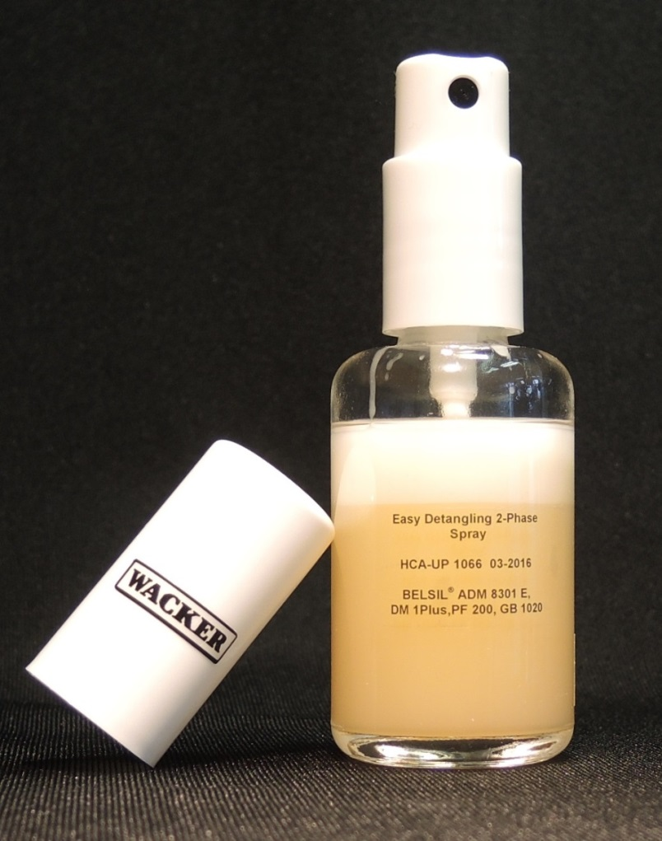
2-хфазный спрей для лёгкого расчёсывания волос
Процедура
Отдельно сделать фазу А и фазу В, затем добавить фазу В к фазе А.
Эффект
Шелковистые, приятные на ощупь волосы
Блеск
Лёгкое расчёсывание

Slide 15
Портфолио силиконов WACKER для придания блеска
BELSIL® PF 200
BELSIL® PDM 20
BELSIL® PF 22 ^{запуск} ^{в 2017}
INCI: PEG/PPG-20/20 Phenylisopropyl Caprylyl Dimethicone
Viscosity: ~ 450 mPa.s
R.I.: ~1.46
INCI:Trimethylsiloxy-phenyl Dimethicone
Viscosity: ~ 20 mPa.s
R.I.: ~ 1.44
INCI: Phenyltrimethicone
Viscosity: ~ 22 mPa.s
R.I.: ~ 1.46

Slide 16
Защитная маска с эффектом сияния волос
Phase | Trade Name | INCI name | Conc. (%) HM_01CK16
A | Cremophor RH 40 | PEG-40 Hydrogenated Castor Oil | 0,50
A | Natrosol 250 HHR | Hydroxyethylcellulose | 1,50
A | Water | Aqua (DI Water) | 81,69
B | Cetylalkohol | Cetyl Alcohol | 1,50
B | Genamin KDMP | Behentrimonium Chloride | 3,00
B | Incromine® SD-PA-(MH) | Stearamidopropyl Dimethylamine | 1,00
B | Jojoba Oil Colorless | Simmondsia Chinensis (Jojoba) Seed Oil | 1,50
B | Stearylalkohol | Stearyl Alcohol | 3,00
C | Citric Acid | Citric Acid | 0,20
C | Escalol 557 | Ethylhexyl Methoxycinnamate | 1,00
C | Grape Seed Oil | Vitis Vinifera (Grape) Seed Oil | 0,10
C | Panthenol | Panthenol | 0,10
D | BELSIL® ADM 6300 E | Amodimethicone/Morpholinomethyl Silsesquioxane, Trideceth-10 | 2,86 (1% active)
D | BELSIL® PF 200 ^{NEW} | PEG/PPG-20/20 Phenylisopropyl Caprylyl Dimethicone | 1,00
D | Fragrance | Parfum | 0,05
D | Preservative | Phenoxyethanol Ethylhexylglycerin | 1,00

Slide 17
BELSIL® ADM 8301 E для стойкости цвета и термозащиты

Slide 18
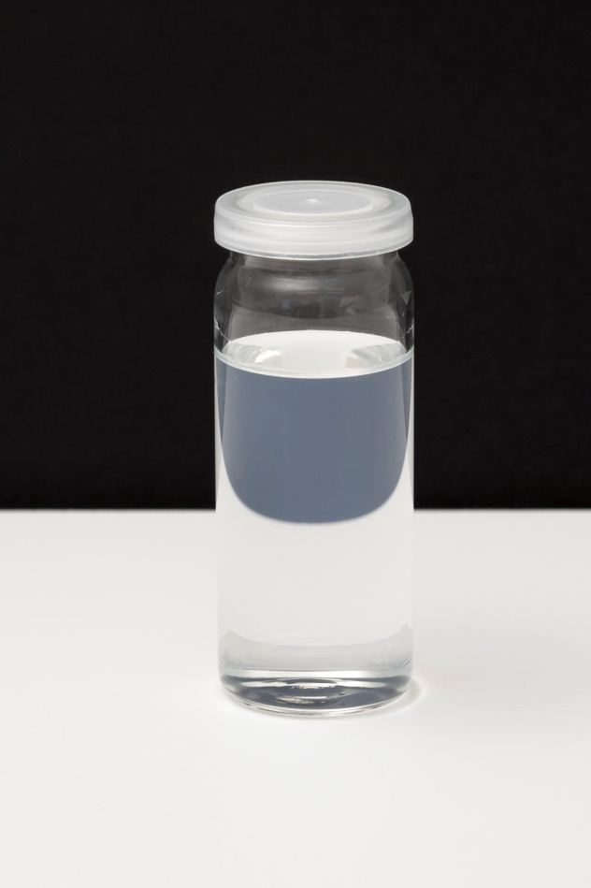
BELSIL® ADM 8301 E – неиногенная аминофункциональная микроэмульсия
Описание продукта:
BELSIL® ADM 8301 E – это плёнкообразующая неионогенная микроэмульсия аминофункциональ-ного силикона для сильно повреждённых окрашенных волос.
Характеристики:
Сод. акт. в-ва [%] | Размер частиц [nm] | Эмульгатор | Внешний вид
20 | < 50 | Trideceth-5 | Почти прозрачная эмульсия
BELSIL® ADM 8301 E
INCI: Amodimethicone/Morpholinomethyl Silsesquioxane Copolymer, Trideceth-5, Glycerin

Slide 19
Ключевые преимущества BELSIL® ADM 8301 E
защитная плёнкообразующая технология
обеспечение термозащиты и стойкости цвета
высокоэффективное кондиционирование

Slide 20
BELSIL® ADM 8301 E в прозрачных шампунях
Преимущества
BELSIL® ADM 8301 E – это микроэмульсия с размером частиц до < 50 нм
BELSIL® ADM 8301 E придаёт шампуню кондиционирующие свойства даже при низких дозировках
Внимание!
Необходимо следить за вязкостью шампуня
Дозировка
0,5 % по акт. в-ву

Slide 21
Прозрачный шампунь SLES (14%), CAPB (3%), Cocamide MEA (1%)
Phase | Trade Name | INCI name | Conc HSA-UP871D
A | Water | Aqua (DI Water) | 18,00
A | UCARE Polymer JR 400 | Polyquaternium-10 | 0,10
B | Comperlan 100 | Cocamide MEA | 1,00
B | Genapol LRO | Sodium Laureth Sulfate | 52,80
C | Euxyl PE 9010 | Phenoxyethanol, Ethylhexylglycerin | 0,95
D | Genagen CAB 818 | Cocamidopropyl Betaine | 10,06
E | BELSIL® ADM 8301 E | Amodimethicone/Morpholinomethyl Silsesquioxane Copolymer, Trideceth-5, Glycerin | 2,50
E | Water | Aqua (DI Water) | 13,57
F | Fragrance | Parfum | 0,50
G | Natriumchlorid | Sodium Chloride | 0,52

Slide 22
Спасибо за внимание!

